Slide 1
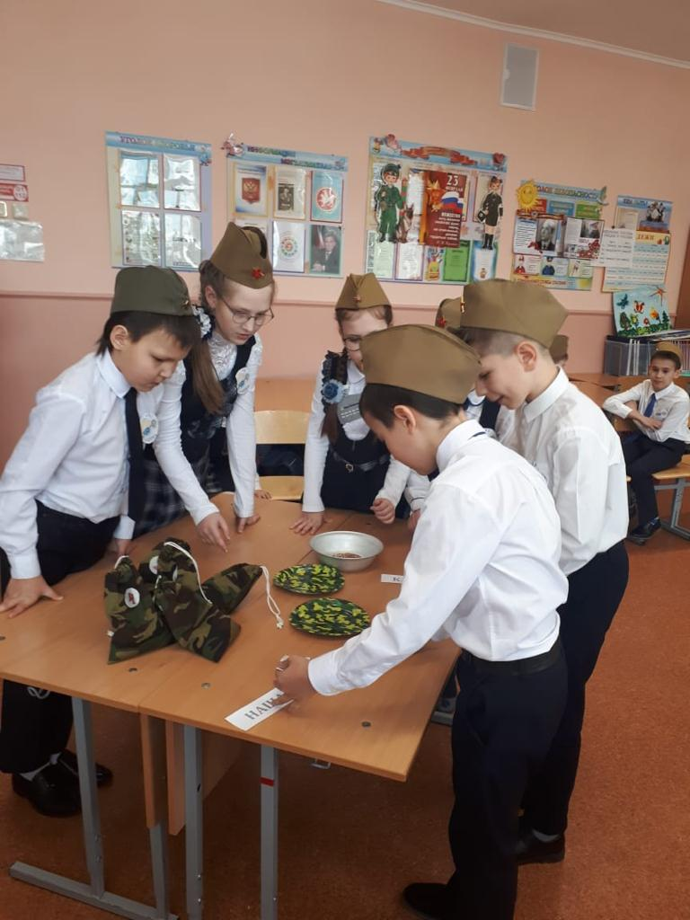
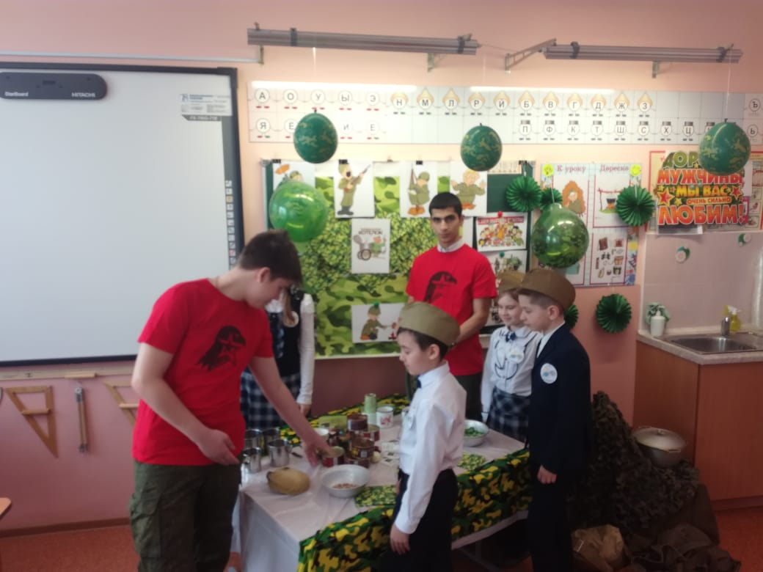
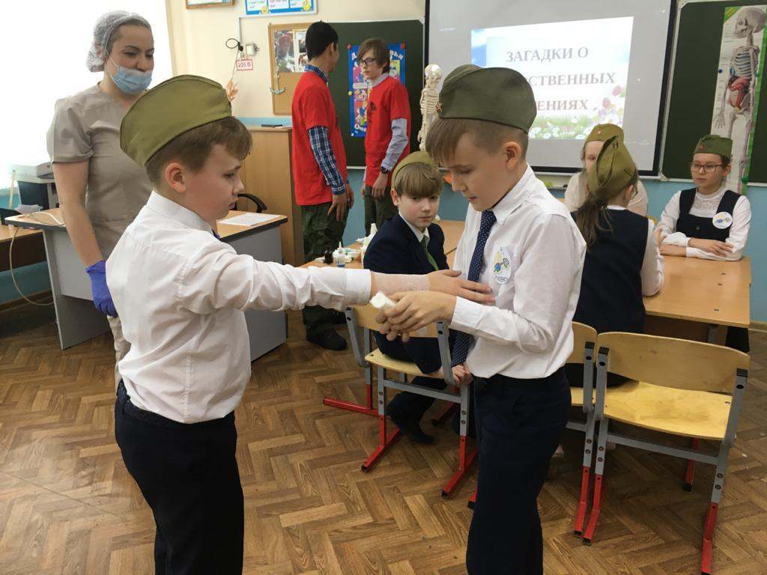
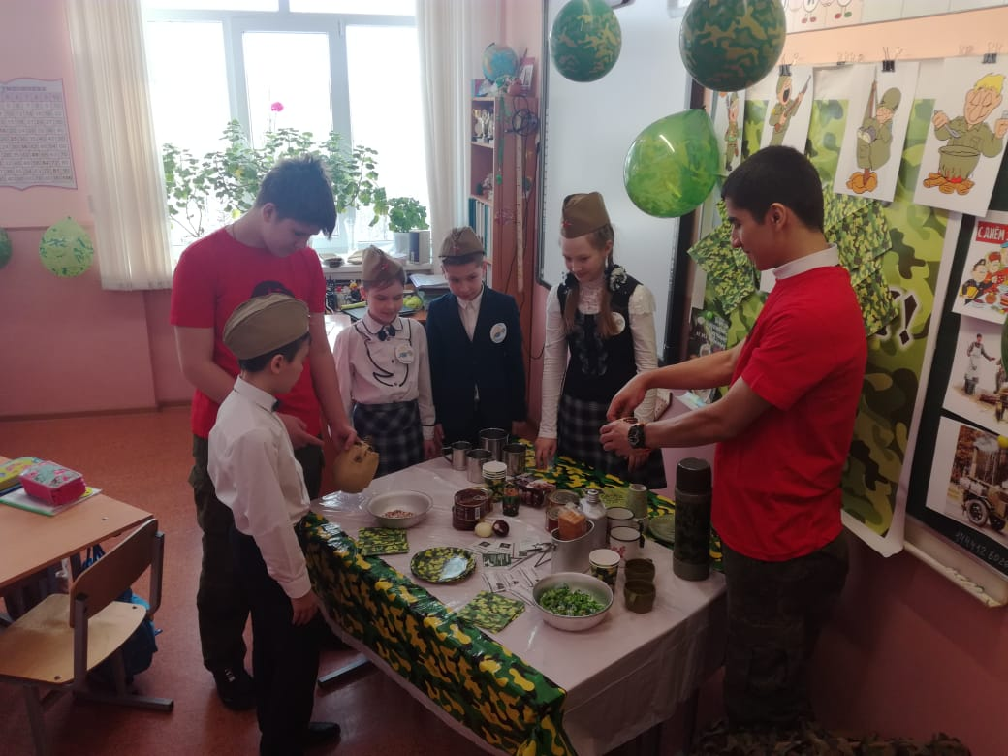
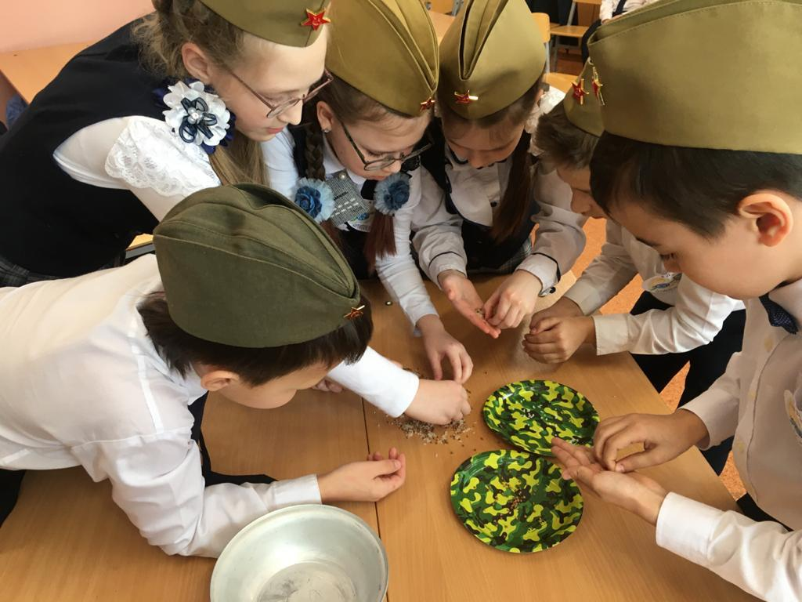
19 февраля, В рамках месячника военно-патриотического воспитания, Отряд юнармейцев провели квест-игру среди учащихся 4-х классов. Для прохождения квеста нужно было разгадать хитроумные загадки на военную тематику, Быть внимательными к деталям, Логическим элементам. Дети должны были совместить одно с другим и получить ключ, Который откроет доступ у следующей загадке. Квест очень понравился детям. Очень весело провели время.

